Slide 1
Event Evolutionary Graph 事理图谱 高望 2018-1-8

Slide 2
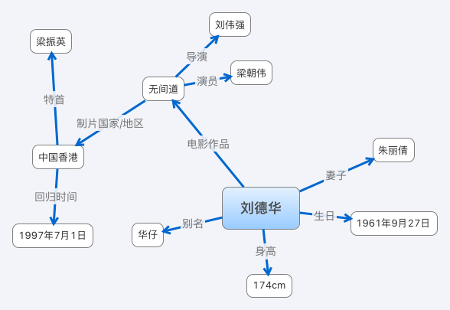
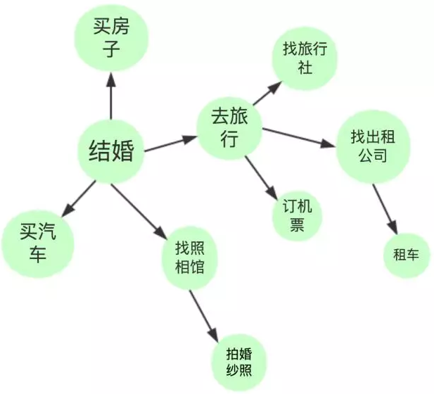
Introduction
事理图谱： Event Evolutionary Graph
知识图谱：实体及实体间的关系
事理图谱：事件间的演化规律与模式
Notes:
现有的知识库普遍是以“概念及概念间的关系”为核心的，知识图谱在各个领域精耕细作，逐渐显露价值，但知识表示形式有待突破，推理能力有待提高，并且缺乏对“事理逻辑”知识的挖掘。在实际应用中，事理逻辑（事件之间的演化规律与模式）是一种非常有价值的常识知识，挖掘这种知识对我们认识人类行为和社会发展变化规律非常有意义。举个经典例子，北京人买房子，买完房子下一步就是装修，装修完了就会买家具，如果在网上发现有人发微博说他买房子了，装修公司就可以跟上去做广告，这就是一种预测。事理图谱并不是以名词为核心节点的知识库，而是以事件而且是抽象类事件为核心的事理逻辑知识库。举个例子，国家领导人访问另一个国家，这就是一个抽象事件。

Slide 3
Introduction
事理图谱： Event Evolutionary Graph
结构上：事理图谱是一个有向有环图，节点代表事件，有向边代表事件之间的顺承、因果等关系
本质上：事理图谱是一个事理逻辑知识库，描述了事件之间的演化规律和模式。
Notes:
事理图谱只定义两种事件间关系：一种顺承，一种因果，这两种关系都有时间顺序。本质上事理图谱是一个事理逻辑知识库，描述了事件之间的演化规律和模式，可以应用在生活中的很多方面，比如事件预测 ，常识推理，消费意图挖掘，对话生成等等。

Slide 4
Introduction
事理图谱与知识图谱的对比
 | 事理图谱 | 知识图谱
研究对象 | 事件及其关系 | 实体及其关系
组织形式 | 有向图 | 有向图
主要知识形式 | 事件间顺承、因果等关系以及转移概率信息 | 实体属性和关系，实体上下位信息等
知识客观性 | 事件间演化规律的可能性度量 | 追求客观真实性
Notes:
事理图谱与知识图谱的区别，知识图谱研究对象为名词性实体及其关系，事理图谱研究对象是谓词性事件及其关系。知识图谱主要知识形式是实体属性和关系，事理图谱则是事理逻辑关系以及概率转移信息。事件间的演化关系多数是不确定的，而实体之间的关系基本是稳定的。

Slide 5
Introduction
事理图谱的潜在应用
辅助对话生成
去北京 旅游 --> 买票
A：我打算去北京玩。B:那你买票了吗？
去泰安 --> 爬泰山
A：我想去爬泰山。B:那你得先到泰安。
问答系统
爬泰山有什么注意事项？
租大衣、带水、带手电等等

Slide 6
Introduction
事理图谱的潜在应用
消费意图识别与推荐
买房子-->装修-->买家具
去旅游-->订机票-->订门票
金融领域 股市预测
塑化剂事件 --> 白酒股大跌
百度 Q2 财报 净利 同比 增 82.9% --> 股价上涨 7%
Notes:
可将金融领域事理图谱应用于股市预测当中。

Slide 7
Related Work
前人工作：事件的定义
具体事件是特定时间、地点下的一个状态变化
事件抽取和分类任务
主题探测与跟踪
抽象事件表示为泛化、语义完备的动宾短语或片段
去机场，吃火锅 是合理的事件表达
去地方，吃 是不合理或不完整的事件表达
Notes:
事理图谱中的事件定义。事理图谱中的事件是一个泛化的抽象的事件，比如吃火锅，去机场 ，看电影都可以，但要是说非常的具体，某年某月干了什么，这就不是事理图谱中存储的知识。但也不能太抽象，比如，去地方，做事情，也不是事理图谱中存储的知识。事件间的关系就两种，一种顺承关系，吃饭，买单，离开餐馆，这就是很常见的事件顺承关系。还有就是因果关系，我们认为因果关系是非常重要的，只有因果关系建立了，才能通过控制因变量去影响结果。

Slide 8
Related Work
Learning causality for news events prediction (WWW 2012)
They first collect news reports from the last 150 years.
They then use textual causality patterns (such as “X because Y”, “X causes Y”, etc.) to identify pairs of structured events that are supposedly related by causality.
A learning algorithm then uses large ontologies to generalize over the causality pairs and to predict causality of unseen cases.

Slide 9
Related Work
Learning causality for news events prediction (WWW 2012)
For example. Train set
7.6 earthquake strikes island near India --> Tsunami warning issued for Indian Ocean
Test set
Magnitude 6.5 earthquake rocks the Solomon Islands --> Tsunami-warning will be issued in the Pacific Ocean
Notes:
海啸警报 Solomon Islands

Slide 10
Related Work
Learning causality for news events prediction (WWW 2012)
For example. Train set
police found cocaine in lab --> 2 people arrested
Test set
Cocaine found at Kennedy Space Center --> few people will be arrested

Slide 11
Related Work
Learning causality for news events prediction (WWW 2012)
An event is a triplet [O_{i}, P, t]
“The U.S army destroyed a warehouse in Iraq with explosives”
Destroy (P-Action); U.S Army (O₁-Actor); warehouse (O₂-Object); explosives (O₃-Instrument); Iraq (O₄-Location); October 2004 (T-Time).
Notes:
P 谓语动词 t 时间 O事件中对象
美国军队用炸药摧毁了伊拉克的一个仓库。

Slide 12
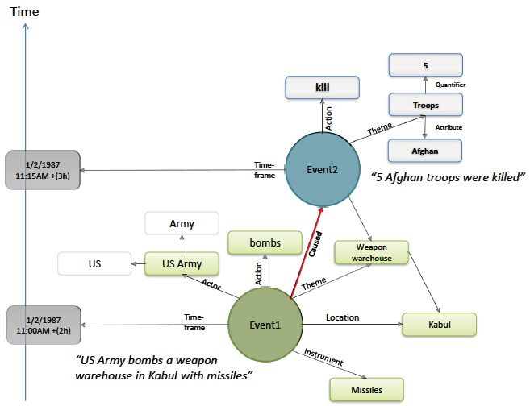
Related Work
Learning causality for news events prediction (WWW 2012)
Causality graph
Notes:
可将金融领域事理图谱应用于股市预测当中。

Slide 13
Related Work
Learning causality for news events prediction (WWW 2012)
<earthquake in Turkey, destruction> , <earthquake in Australia, destruction> are examples of the same group of events.
Clustering the events that have both similar causes and effects
Similarity
Wikipedia, ConceptNet, WordNet, VerbNet, and OpenCyc
Notes:
可将金融领域事理图谱应用于股市预测当中。

Slide 14
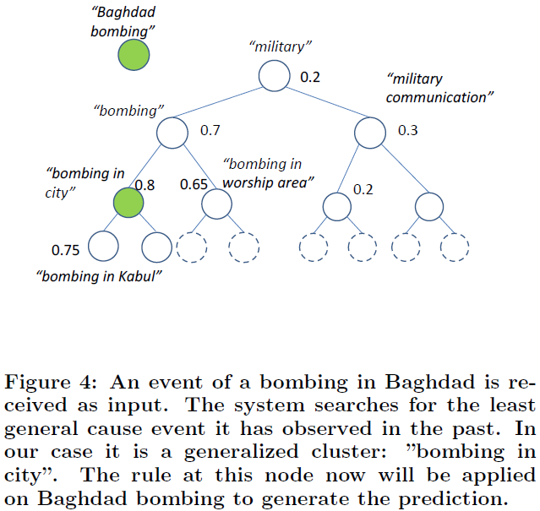
Related Work
Learning causality for news events prediction (WWW 2012)
Prediction
Notes:
巴格达爆炸

Slide 15
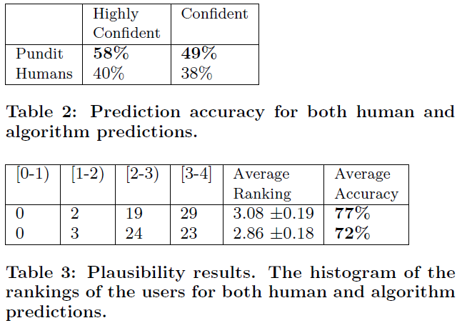
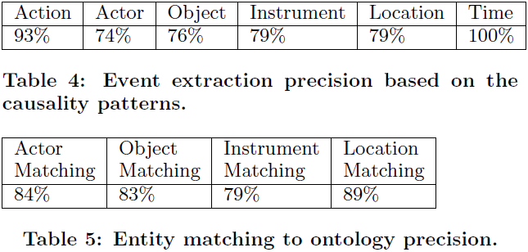
Related Work
Learning causality for news events prediction (WWW 2012)
Empirical evaluation
Notes:
可将金融领域事理图谱应用于股市预测当中。

Slide 16
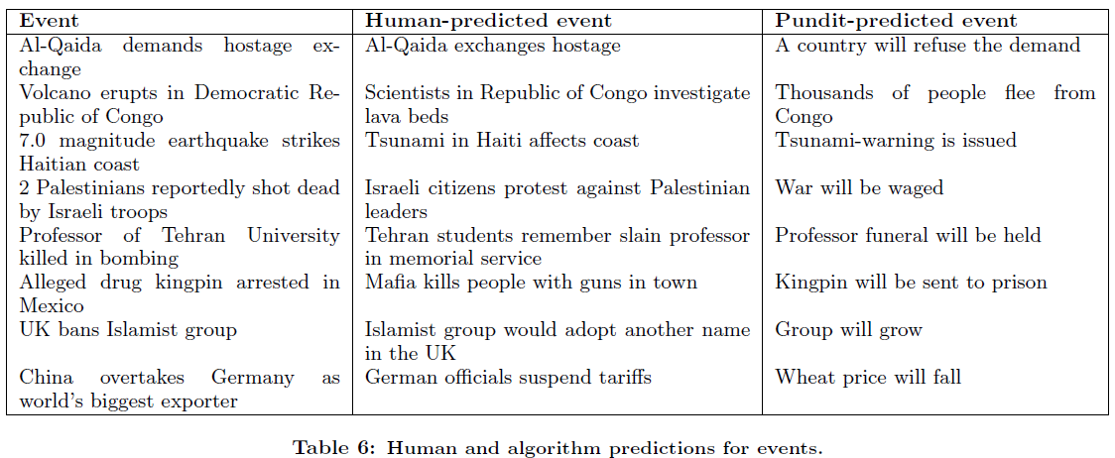
Related Work
Learning causality for news events prediction (WWW 2012)
Notes:
可将金融领域事理图谱应用于股市预测当中。

Slide 17
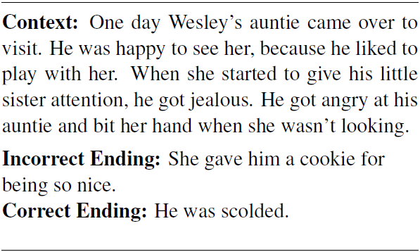
Related Work
Story Comprehension for Predicting What Happens Next (EMNLP 2017)
The story-cloze task requires choosing the correct ending to a given four sentences long story
Notes:
根据故事上下文推断正确的故事结尾

Slide 18
Related Work
Story Comprehension for Predicting What Happens Next (EMNLP 2017)
挖掘多种知识帮助故事理解
Event-sequence
Sentiment-trajectory
Topical Consistency
用统一的隐变量模型将不同知识进行融合
Hidden Coherence Model
Notes:
事件序列，情感轨迹，主题的一致性

Slide 19


Related Work
Story Comprehension for Predicting What Happens Next (EMNLP 2017)
Event-sequence
Using a neural language model SemLM
"Get.01-and-bit.01" --> "scold.01"
"Get.01-and-bit.01" --> "give.01"
Notes:
For a story, or any piece of text, to be coherent, it needs to describe a meaningful or ‘mutually entailing’ sequence of events

Slide 20
Related Work
Story Comprehension for Predicting What Happens Next (EMNLP 2017)
Sentiment-trajectory
beginning, body, climax, ending
S(segment) = sign(positive words - negative words)
P(S(ending)|S(climax), S(body), S(beginning))
P(S(ending)|S(climax), S(body))
P(S(ending)|S(climax))
P(S(ending)|S(context))
Notes:
Some stories can be categorized as happy stories while others as sad. However, most stories depict evolving sentiments in their plots as they progress

Slide 21
Related Work
Story Comprehension for Predicting What Happens Next (EMNLP 2017)
Topical Consistency
They first align each of option topic-words with the most similar topic-word in one of the context-sentences
They then quantify the topical-closeness of an ending option with the context using averaged alignment score of its topic-words
Notes:
in a typical story, new topics (concepts, entities or ideas) are not introduced towards the end because it does not allow the story-writer enough narrative space and time to develop and describe them

Slide 22


Related Work
Story Comprehension for Predicting What Happens Next (EMNLP 2017)
Hidden Coherence Model
Binary classification problem
A EM algorithm is proposed for training
Notes:
其中，a 是{0,1} 代表到底选哪个候选 ending，c 是 plot，z 是一个隐变量，表示三类知识中的某一类。也就是说，在这篇论文[4] 的背景下，K=3.
可以看出，这个 Hidden Coherence Model 的假设是，只要当前这个候选 ending 破坏了任何一类知识的约束，都会被惩罚。对于每一个候选 ending，它首先会根据这个 ending 来判断这个 ending 中最重要的知识类别是什么。也就是说，这个 z 在这里不仅是一个 hidden variable 隐变量，还兼具着去影响决策因素的权重的功能。不得不说，这是一个漂亮简洁、具有可解释性的模型。

Slide 23
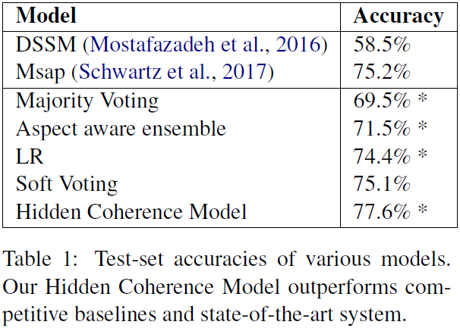
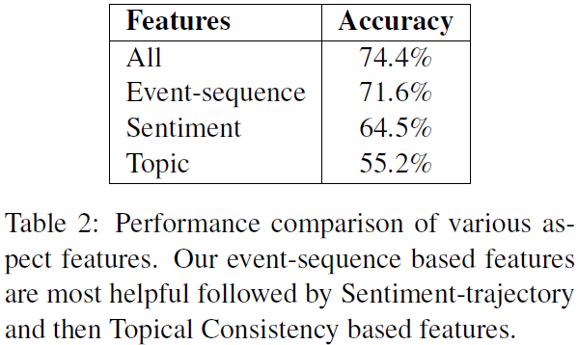
Related Work
Story Comprehension for Predicting What Happens Next (EMNLP 2017)
Experiments

Slide 24
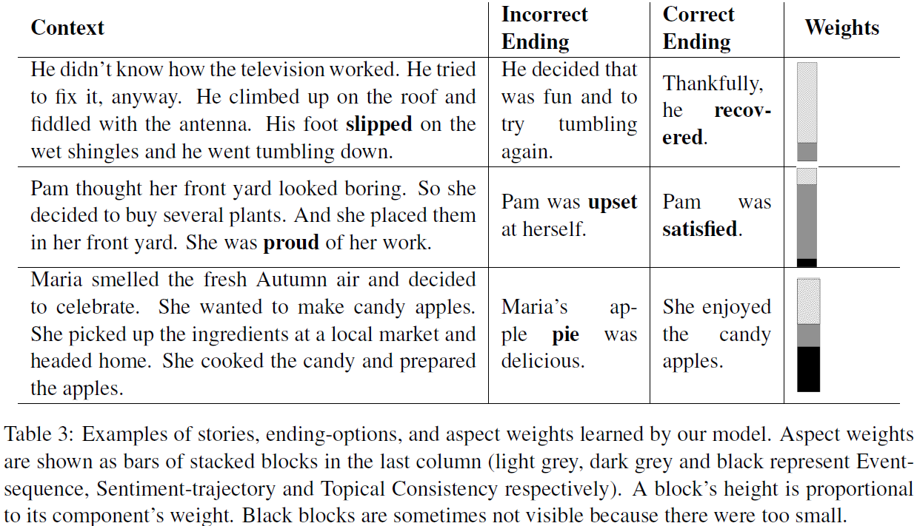
Related Work
Story Comprehension for Predicting What Happens Next (EMNLP 2017)
Experiments
Notes:
可以看出，这种对于每一个 example 不同的 weight 权重的方式还是很有用的。也就是说，每一个不同的 story 中，推理的原因和证据是不同的。这应该是这篇论文最大的贡献。

Slide 25
Related Work
Constructing and Embedding Abstract Event Causality Networks from Text Snippets(WSDM 2017)
Motivation
Related works focus solely on causality between specific events and fail to discover general causality patterns.
A massive 8.9-magnitude earthquake hit northeast Japan on Friday → a large amount of houses collapsed
earthquake → house collapse
Notes:
抽象因果事理图谱的构建和应用

Slide 26
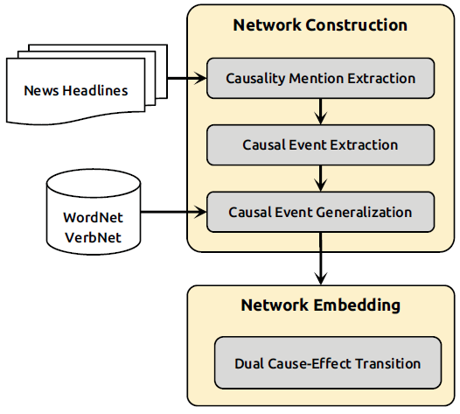
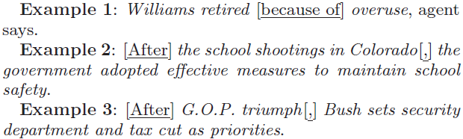
Related Work
Constructing and Embedding Abstract Event Causality Networks from Text Snippets(WSDM 2017)
Causality network construction
“because”, “because of”, “lead to” ,“after”
Notes:
具体在我们的工作中，我们第一步是对新闻语料中的因果提及进行抽取。我们使用了规则模板的方法，<Pattern, Constraint, Priority>。Pattern 是包含因果关系触发词的正则表达式；Constraint 包含了一些句子中的句法约束，例如 after[sentence1], [sentence2] 这个模板中，sentence1 必须不能是数字打头的句子；Priority 是当多个模板都匹配上时，匹配模板的优先级。通过这样的规则模板，我们能够获得大量的因果事件对，原因和结果的描述分别在句子 sentence1 和 sentence2 中。
接下来我们需要从原因结果事件的描述句子中抽取原因事件和结果事件。此处，我们把事件描述句子中的动词和名词集合来表示事件。原因有三点：首先，这是由数据集的特性决定的。我们使用的语料是 NYT 的新闻标题。众所周知，新闻标题追求简洁性和正确性。标题中多以名词和动词组成。因为动词和名词的语义信息丰富；其次，我们尝试了三元组或者名词短语的形式表示事件。发现这样会丢失掉新闻事件中非常重要的主干信息；最后，如果使用三元组或者名词短语表示事件，那么一个事件描述中常常能抽取到多个三元组或者名词短语。判断使用哪一个来表示事件也是一个难题。为了保证我们抽取到的事件正确性和完整性，我们选择用动词和名词组成的集合的形式表示事件。这样我们抽取到的事件既可以包含所有三元组（subject，predicate，object）的信息，也包含了名词短语的信息，还包含了动词短语的信息。另外还包含了其他的一些重要的名词和动词所蕴含的事件信息。

Slide 27
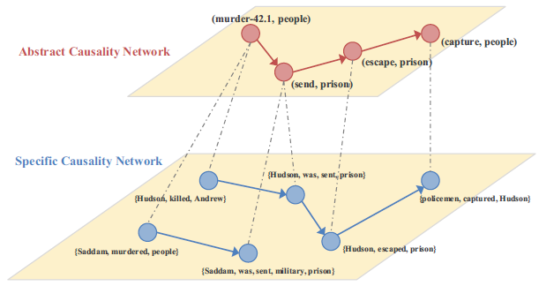
Related Work
Constructing and Embedding Abstract Event Causality Networks from Text Snippets(WSDM 2017)
Causal event generalization
They use frequently co-occurring word pairs (FCOPA) to represent abstract events
Notes:
我们都知道因果有传递性，即链式特性，多个匹配的因果头尾相接组成一个长链条。但是我们抽取到的具体事件仍旧很难做到一类事件归一化，从而匹配成链条。因此我们需要对事件做泛化处理，即同一类的事件归为一个事件，即不管四川地震还是熊本地震都归为地震这个事件。这种泛化后的事件常常是表征一类事件，因此我们称之为抽象事件，如图1所示。通过观察我们发现在具体事件的词集合表示中，如果以包含三元组的词集合事件为例，有的事件模式是 predicate+object 总固定出现而 subject 却是动态变化的，有的是 subject+predicate 总是固定出现而 object 却是动态变化的。另外也存在一些更加复杂的模式。此处我们采用高频词对的形式来具体表示抽象事件。即不管 predicate+object 还是 subject+predicate 或者其它的组合，哪个组合形式具有更高的频次我们就用哪个组合来表征这个抽象事件。在从具体事件到抽象事件的泛化过程中我们还把每个动词用 verbnet 里面的动词类别替换，名词用上位词或者高频同义词替换。A FCOPA refers to two words that co-occur in more than a minimum supportof five specific events.

Slide 28
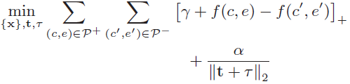
Related Work
Constructing and Embedding Abstract Event Causality Networks from Text Snippets(WSDM 2017)
Causality network embedding model
Energy function
Loss function
Notes:
有了如图1所示的抽象因果事理图谱之后，我们很自然的可以利用这个事理图谱做事件预测和事件分析工作。当然从抽象因果事理图谱中，我们也发现了一些意想不到的因果链条，比如俄罗斯的政策对于美国股市涨跌的因果作用。但是如何更加灵活地进行相似事件的匹配、事件预测、股市预测等这些任务呢？利用因果事理图谱中事件丰富的前因后果来把每个事件表示成稠密的向量是一个很好的选择。因为这样就把事理图谱中的那些任务中涉及的字符匹配问题转化为向量计算问题。
对于如何利用丰富的因果上下文进行事理图谱的表示学习有很多可以选择的方法。在我们的工作中，我们定义了一个度量因果对的能量函数并选择了一个基于负采样的折页损失，使得任何与真正因果对的偏差都尽可能的能量高。另外在建模能量函数和损失函数的时候我们也考虑了因果关系的非对称性、多对多和传递性。能量函数和损失函数如下所示：

Slide 29
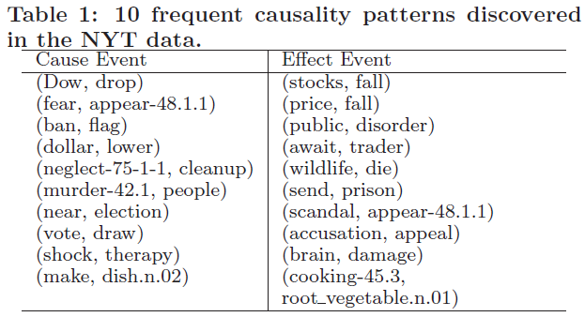
Related Work
Constructing and Embedding Abstract Event Causality Networks from Text Snippets(WSDM 2017)
Experiments
Notes:
our method is indeed effective in discovering general, frequent, and simple causality patterns which can reveal high-level causality rules behind specific causal events

Slide 30
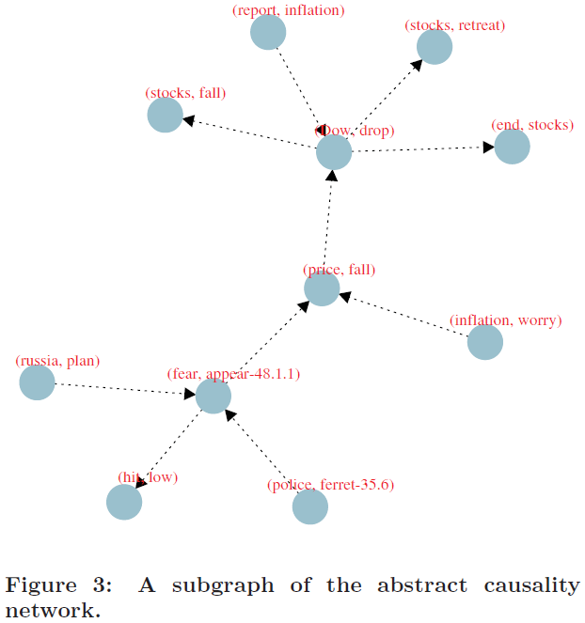
Related Work
Constructing and Embedding Abstract Event Causality Networks from Text Snippets(WSDM 2017)
Experiments
Notes:
our method is indeed effective in discovering general, frequent, and simple causality patterns which can reveal high-level causality rules behind specific causal events

Slide 31
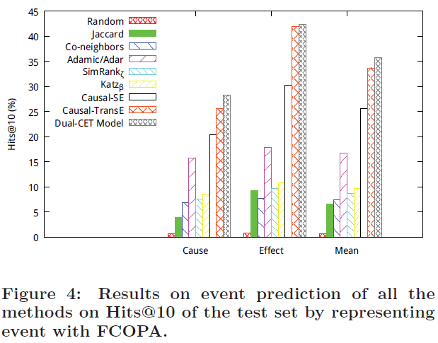
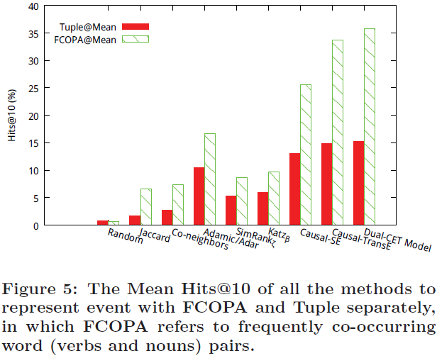
Related Work
Constructing and Embedding Abstract Event Causality Networks from Text Snippets(WSDM 2017)
Experiments
Notes:
our method is indeed effective in discovering general, frequent, and simple causality patterns which can reveal high-level causality rules behind specific causal events

Slide 32
Related Work
现有方法的局限
使用规则模板匹配因果事件对，应用领域有限
事件抽取仅能应用在高质量新闻文本
顺承关系和因果关系不能兼顾
Notes:
our method is indeed effective in discovering general, frequent, and simple causality patterns which can reveal high-level causality rules behind specific causal events

Slide 33
My thoughts
利用改进的CTM主题模型生成事理图谱，能同时得到事件间的顺承和相关关系
改进的模型在若干模型的评价指标优于state of the art
乐视 股价上涨4%
乐视 回应 不实传闻
易到用车 司机 提现困难
易到 资金 乐视 挪用
乐视 垂直整合 生态系统
乐视 曝光 拖欠 供应商
乐视资金链 紧张
乐视 总裁 辞职
乐视 员工 横幅抗议
乐视体育 裁员
招商银行 贾跃亭 财产保全
Notes:
our method is indeed effective in discovering general, frequent, and simple causality patterns which can reveal high-level causality rules behind specific causal events

Slide 34
Thank You!

